Slide 1
Совещание с руководителями педагогических сообществ города
Гребенцова Галина Васильевна,
заместитель директора МКУ КИМЦ
grebencova.g@kimc.ms

Slide 2
О планировании работы на 2022-2023 учебный год
План совещания
О сетевом городском педагогическом сообществе;
О краевой и муниципальной политике в области образования;
О требованиях к планированию деятельности педагогических сообществ.

Slide 3
СЕТЕВОЕ ГОРОДСКОЕ ПЕДАГОГИЧЕСКОЕ СООБЩЕСТВО
СЕТЕВОЕ ГОРОДСКОЕ
ПЕДАГОГИЧЕСКОЕ СООБЩЕСТВО
РМО
ОМО
СТРУКТУРА

Slide 4
ДОКУМЕНТЫ
1. Положение о Сообществе приказ КИМЦ №153 https://kimc.ms/soobshchestva/gmo/%D0%9F%D1%80%D0%B8%D0%BA%D0%B0%D0%B7%20153%20%D0%BE%D0%B1%20%D1%83%D1%82%D0%B2.%20%D0%9F%D0%BE%D0%BB%D0%BE%D0%B6%D0%B5%D0%BD%D0%B8%D1%8F%20%D0%BE%20%D0%A1%D0%9F%D0%A1.pdf;
2. План работы на уч. год (до 10.10.);
3. Годовой отчет о деятельности Сообщества (20 мая).

Slide 5
ДОКУМЕНТЫ
4. Приказ КИМЦ об утверждении руководителей РМО и ОМО https://kimc.ms/soobshchestva/gmo/%D0%9F%D1%80%D0%B8%D0%BA%D0%B0%D0%B7%20151.pdf;

Slide 6
О задачах профессиональных Сообществ
2023 год объявлен Президентом нашей страны Годом педагога и наставника
Формирование единого образовательного пространства
(ФП «Школа министерства просвещения РФ»)
Применение ГИС «Моя школа» и «Сферум»- инвариант требований единого образовательного пространства;
по большинству предметов: профильной математике, обществознанию, биологии, химии, географии, информатике 10% и более сдававших ЕГЭ не достигают минимально допустимого уровня подготовки.

Slide 7
О задачах профессиональных Сообществ
3. задачи формирования функциональной грамотности как одного из результатов в соответствии с обновленными ФГОСами в ближайшей перспективе повышается.

Slide 8
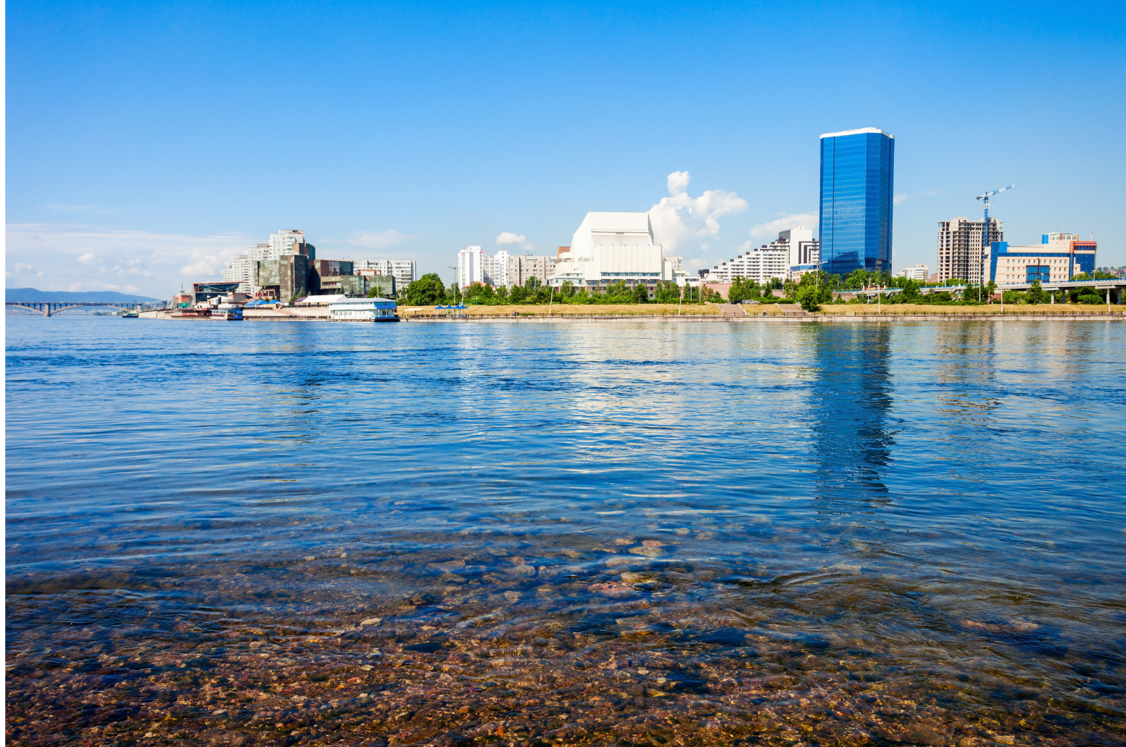
ОБРАЗОВАНИЕ КРАСНОЯРСКА
СПАСИБО ЗА ВНИМАНИЕ

